Slide 1
Stereo kalibracija kamera s ribljim okom
Diplomski seminar
Student: Josip Milić
Mentor: Izv. prof. dr. sc. Siniša Šegvić
Lipanj 2016.

Slide 2
Sadržaj
Kamera s ribljim okom
Kalibracija kamere s ribljim okom
Stereo kalibracija kamera s ribljim okom

Slide 3
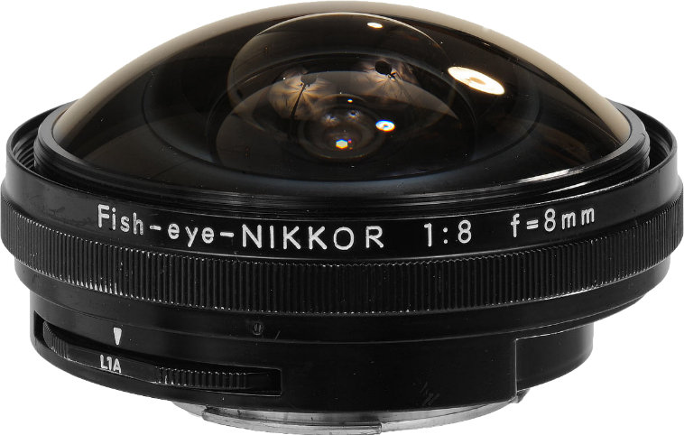
Kamera s ribljim okom

Slide 4
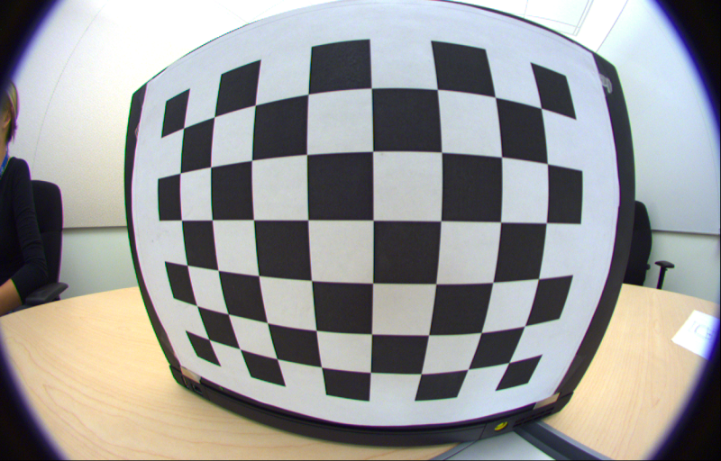
Kamera s ribljim okom

Slide 5
1. Kamera s ribljim okom: model stvaranja slike
Perspektivni model stvaranja slike
Radijalno simetrični model stvaranja slike

Slide 6
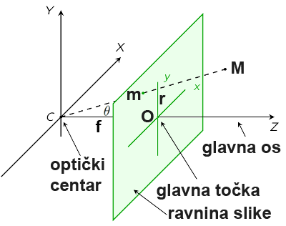
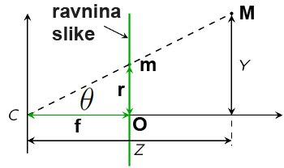
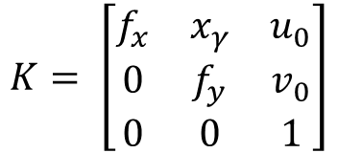
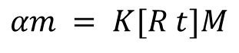
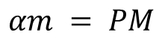
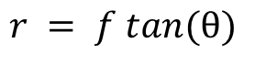
1. Kamera s ribljim okom: model stvaranja slike
Perspektivni model stvaranja slike
Perspektivna projekcija:
$$r = f tan(θ)$$
$$K= \left[\begin{matrix}f_{x} & x_{γ} & u_{0} \\ 0 & f_{y} & v_{0} \\ 0 & 0 & 1\end{matrix}\right]$$
$$αm = PM$$
$$αm = K[R t]M$$

Slide 7
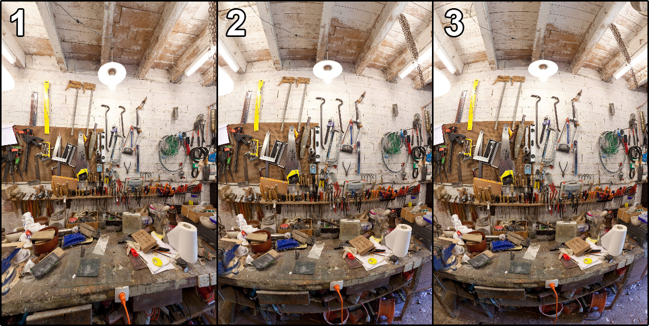
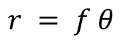
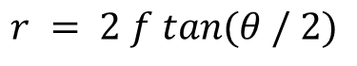
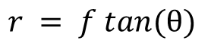
1. Kamera s ribljim okom: model stvaranja slike
Radijalno simetrični model stvaranja slike
Perspektivna projekcija
Stereografska projekcija
Ekvidistantna projekcija
$$r = f tan(θ)$$
$$r = 2 f tan(θ / 2)$$
$$r = f θ$$

Slide 8
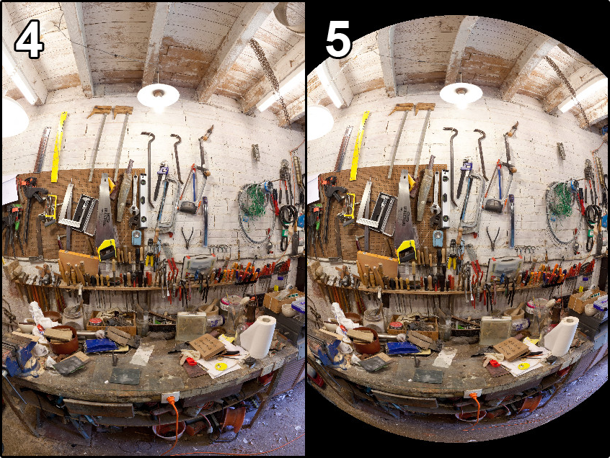
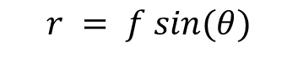
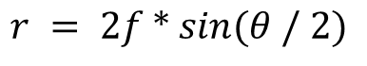
1. Kamera s ribljim okom: model stvaranja slike
Radijalno simetrični model stvaranja slike
Ekvisolidna projekcija
Ortografska projekcija
$$r = 2f ∗ sin(θ / 2)$$
$$r = f sin(θ)$$

Slide 9
Sadržaj
Kamera s ribljim okom
Kalibracija kamere s ribljim okom
Stereo kalibracija kamera s ribljim okom

Slide 10
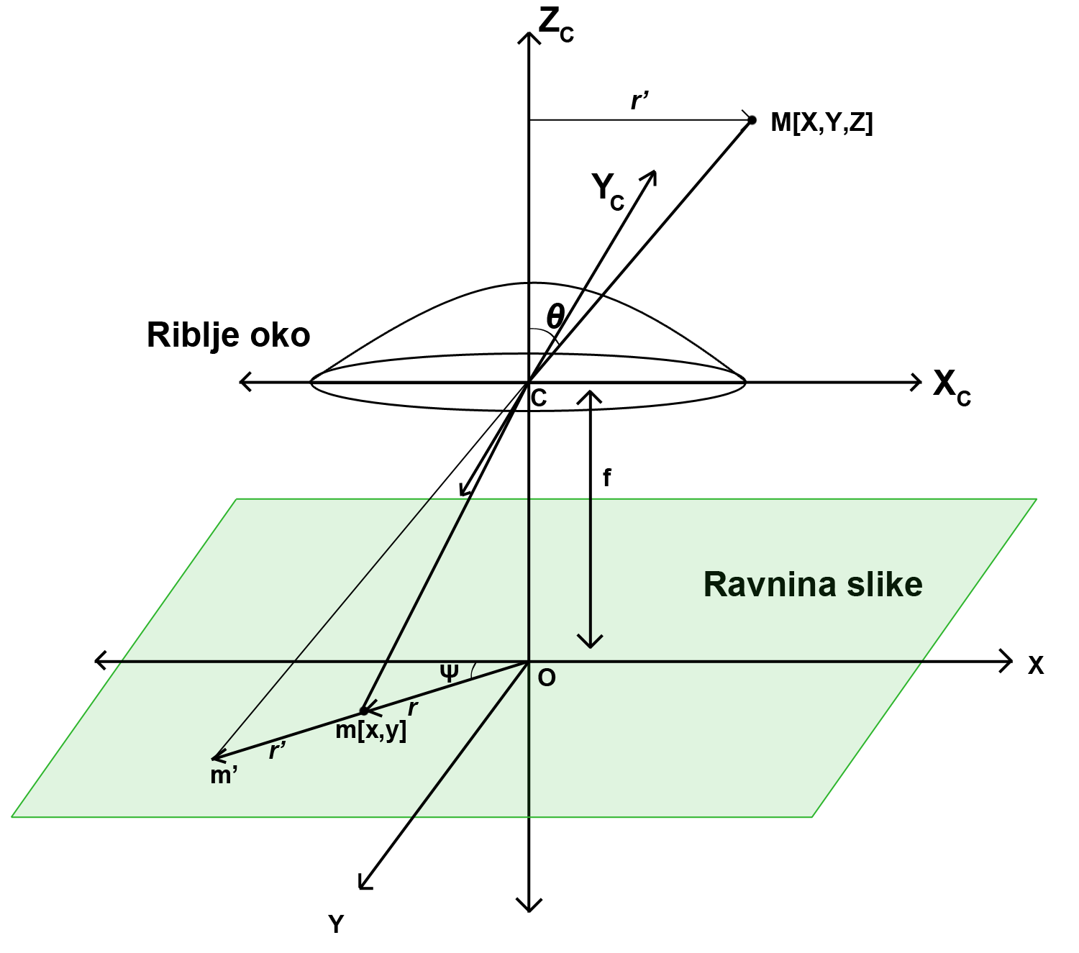
2. Kalibracija kamere s ribljim okom

Slide 11
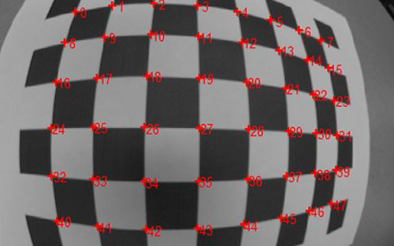
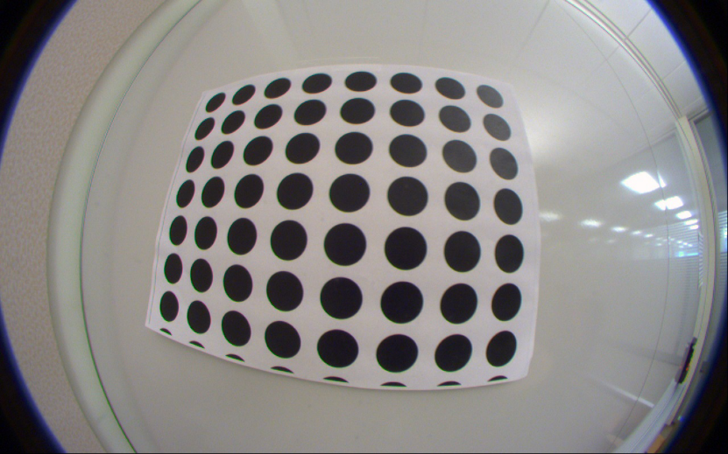
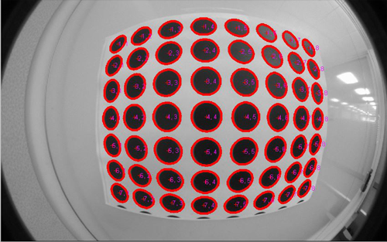
2. Kalibracija kamere s ribljim okom
Kalibracija kamera s ribljim okom pomoću uzorka

Slide 12
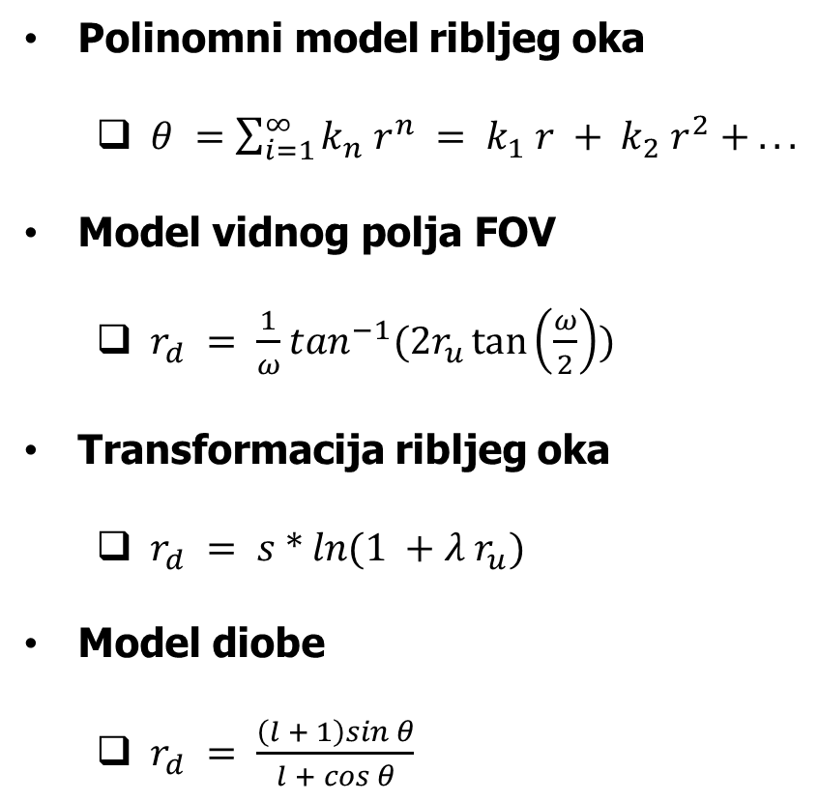
2. Kalibracija kamere s ribljim okom
Funkcije izobličenja razvijene posebno za kamere s ribljim okom:
Polinomni model ribljeg oka
$θ =\sum_{i=1}^{∞}{k_{n} r^{n}} = k_{1} r + k_{2} r^{2} + ...$
Model vidnog polja FOV
$r_{d} = \frac{1}{ω}tan^{−1}(2r_{u}\tan\left(\frac{ω}{2}\right))$
Transformacija ribljeg oka
$r_{d} = s ∗ ln(1 +λ r_{u})$
Model diobe
$r_{d} = \frac{\left(l + 1\right)sin θ}{l + cos θ}$

Slide 13
Sadržaj
Kamera s ribljim okom
Kalibracija kamere s ribljim okom
Stereo kalibracija kamera s ribljim okom

Slide 14
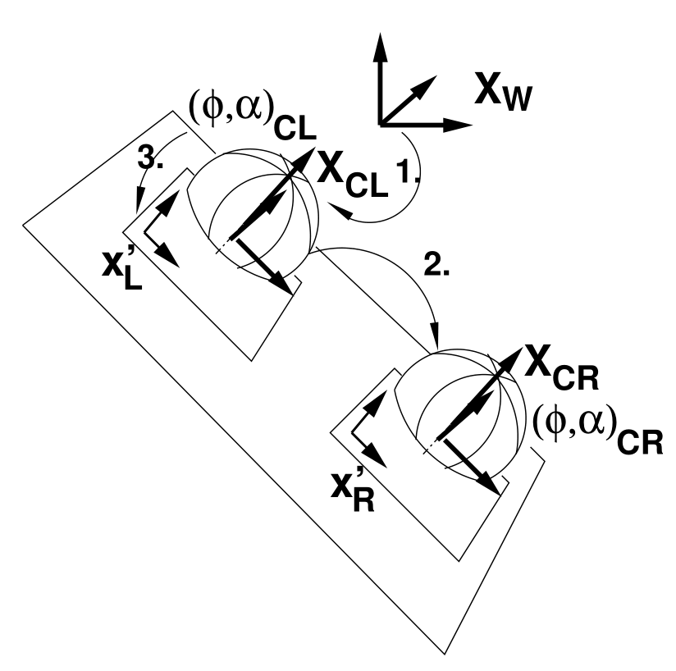
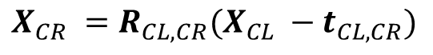
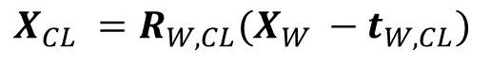
3. Stereo kalibracija kamere: rektifikacija
Vanjska i relativna orijentacija
Vanjska orijentacija:
$$X_{CL} =R_{W,CL}(X_{W} −t_{W,CL})$$
Relativna orijentacija:
$$X_{CR} =R_{CL,CR}(X_{CL} −t_{CL,CR})$$

Slide 15
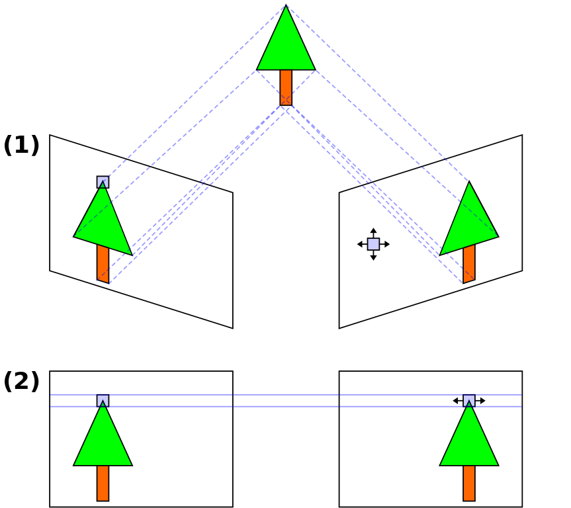
3. Stereo kalibracija kamere: rektifikacija
Koncept

Slide 16
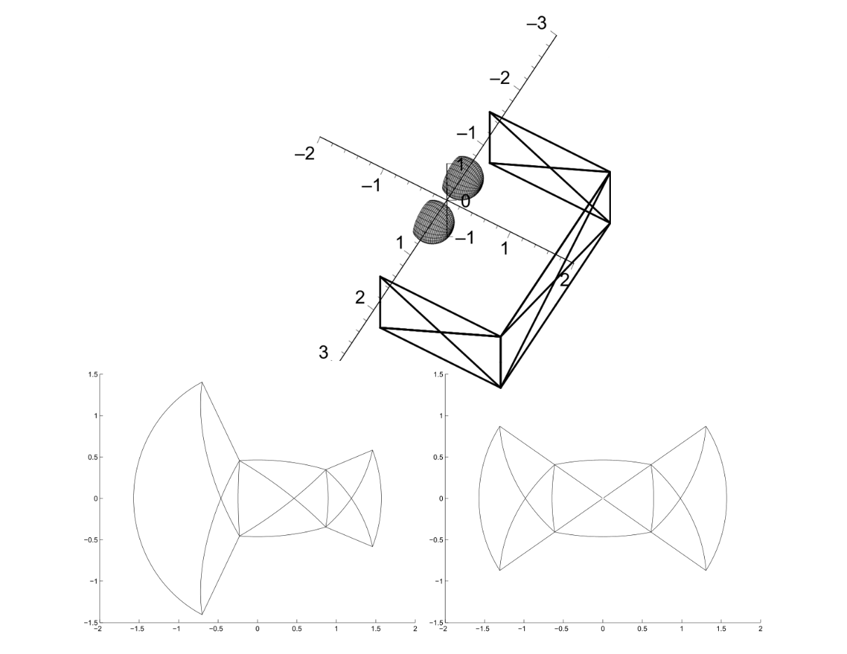
3. Stereo kalibracija kamere: rektifikacija
Problem

Slide 17
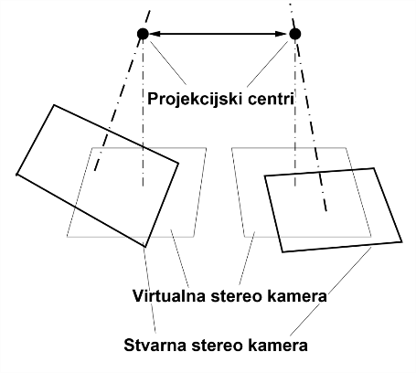
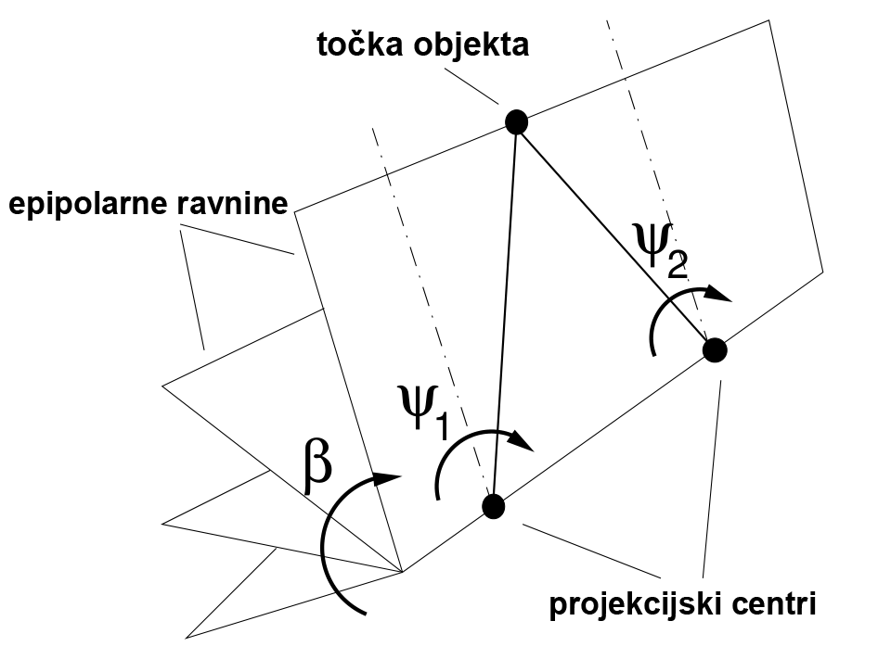
3. Stereo kalibracija kamere: rektifikacija
Epipolarna rektifikacija

Slide 18
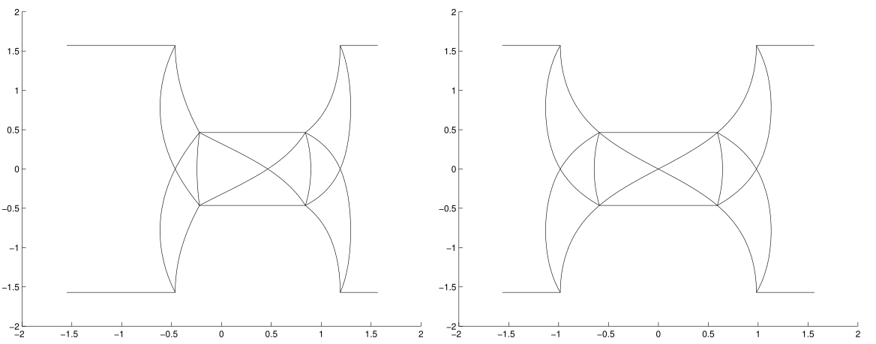
3. Stereo kalibracija kamere: rektifikacija
Epipolarna rektifikacija

Slide 19
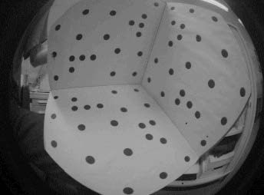
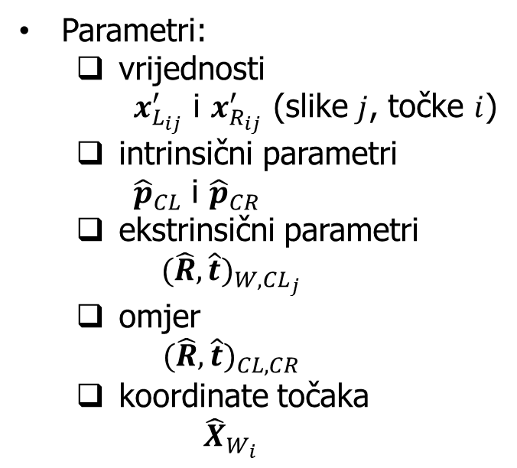
3. Stereo kalibracija kamere
Parametri:
vrijednosti
$x_{L_{ij}}^{′}$ i $x_{R_{ij}}^{′}$ (slike $j$, točke $i$)
intrinsični parametri
${\hat{p}}_{CL}$ i ${\hat{p}}_{CR}$
ekstrinsični parametri
$${(\hat{R},\hat{t})}_{W,CL_{j}}$$
omjer
$${(\hat{R},\hat{t})}_{CL,CR}$$
koordinate točaka
$${\hat{X}}_{W_{i}}$$
Estimacija parametara:
$$Ω=\sum_{i}{\sum_{j}{{\left[x_{L_{ij}}^{′} −f({\hat{p}}_{CL},{\left(\hat{R},\hat{t}\right)}_{W,CL_{j}},{\hat{X}}_{W_{i}})\right]}^{2}+{\left[x_{R_{ij}}^{′} −f\left({\hat{p}}_{CR},{\left(\hat{R},\hat{t}\right)}_{W,CL_{j}},{\left(\hat{R},\hat{t}\right)}_{CL,CR},{\hat{X}}_{W_{i}}\right)\right]}^{2}}}$$

Slide 20
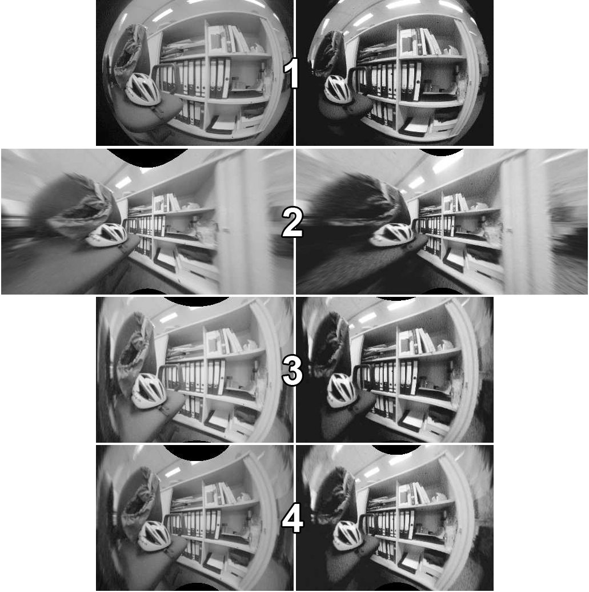
3. Stereo kalibracija kamere
Primjer

Slide 21
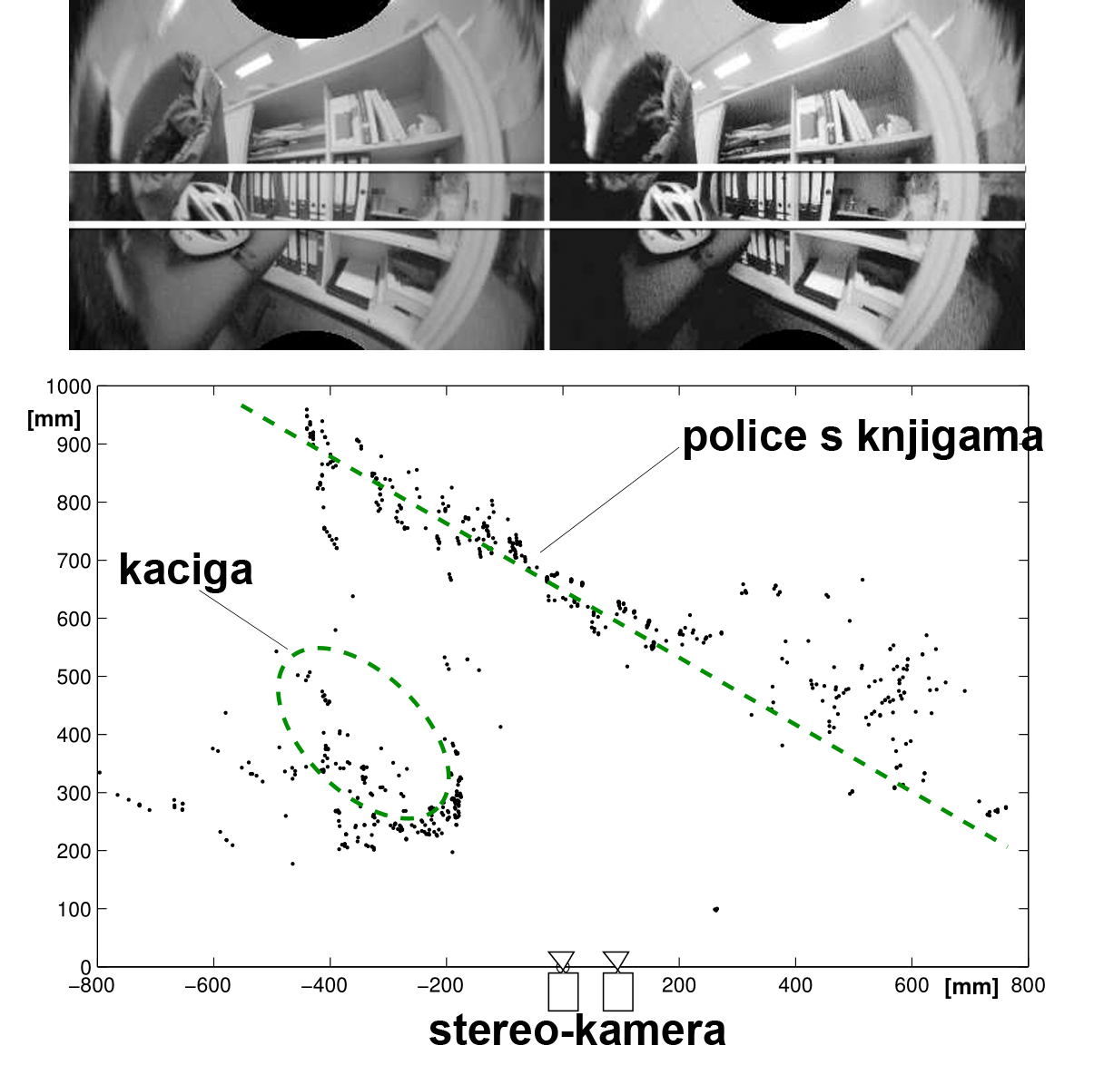
3. Stereo kalibracija kamere
Primjer

Slide 22
Stereo kalibracija kamera s ribljim okom
Diplomski seminar
Student: Josip Milić
Mentor: Izv. prof. dr. sc. Siniša Šegvić
Lipanj 2016.

